Slide 1
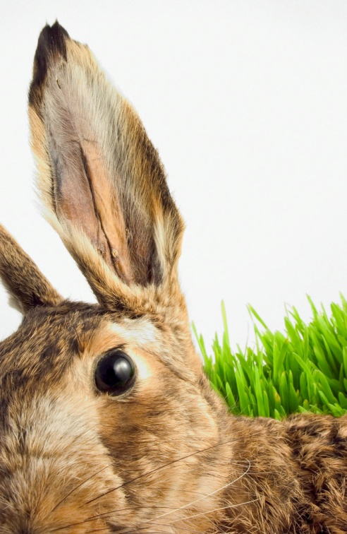
Ucho jako přijímač zvuku Ultrazvuk

Slide 2
Opakování
Zvuk se šíří pouze v látkových prostředích, které obsahují molekuly a atomy látky.
Abychom zvuk vnímali, musí existovat zdroj zvuku, látkové prostředí k šíření zvuku a zdravý sluch.

Slide 3
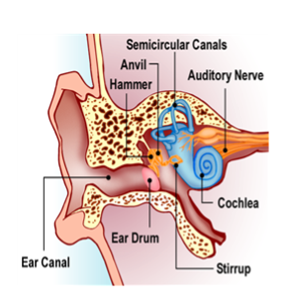
Lidské ucho

Slide 4
Vnější ucho
Tvoří boltec a zevní zvukovod.
Zachycuje zvukový rozruch, který se šíří prostředím, a vede jej k bubínku.
Je to tenká a citlivá blána, která odděluje vnější a střední ucho.

Slide 5
Střední ucho
Obsahuje malé kůstky (kladívko, kovadlinku a třmínek), které se chvěním bubínku rozkmitají.
Chvění se přenáší až k vnitřnímu uchu.

Slide 6
Vnitřní ucho
Obsahuje malé polokruhové kanálky a hlemýždě, který je vyplněn kapalinou.
Chvění způsobuje změny tlaku ve vnitřním uchu, kde je asi 30 000 nervů, kterými se podráždění přenáší až do mozku.

Slide 7
Lidské ucho
Naše ucho může zachytit jen zvuky v jistém rozmezí kmitočtu.
Udává se 16 Hz jako dolní hranice slyšitelnosti a 20 000 Hz jako horní hranice slyšitelnosti.
Ve stáří klesá hlavně horní hranice, asi na 16 000 Hz.

Slide 8
(zapiš do sešitu)
Lidské ucho se skládá ze tří částí:
vnější ucho (boltec a zvukovod)
střední ucho ( bubínek a ušní kůstky)
vnitřní ucho (hlemýžď a sluchové nervy)
Zvukový rozruch se přenáší chvěním (bubínek, kůstky, hlemýžď) až do mozku.
Naše ucho vnímá rozsah 16 Hz – 20000 Hz.

Slide 9
ultrazvuk x infrazvuk
Zvuky, které mají kmitočty menší než 16 Hz řadíme mezi infrazvuky.
Zvuky, které mají kmitočty větší než 20 000 Hz řadíme mezi ultrazvuky.
Ultrazvuk a infrazvuk nevnímáme!

Slide 10
Ultrazvuk
Šíření ultrazvuku prostředím se používá k různým účelům.
V chemii je možné ultrazvukem získat emulze kapalin, které se jinak nemísí.
Zjišťují se jím kazy v odlitcích.
Používá se v medicíně k diagnostice plodu či ledvinových kamenů.
Ultrazvukem se čistí šperky.
Používá se k vyhledávání ložisek nerostů.
Slouží jako sonar k vyhledávání pod vodou.

Slide 11
(zapiš do sešitu)
Zvuky mimo rozsah lidského vnímání nazýváme infrazvuk a ultrazvuk.
Ultrazvuk má široké využití:
v chemii k míchání emulzí
v medicíně k diagnostice plodu
v geologii k vyhledávání ložisek kovů
sonar ke zjišťování objektů pod vodou
k čištění kovů a šperků
v technice ke zjišťování skrytých vad odlitků

Slide 12
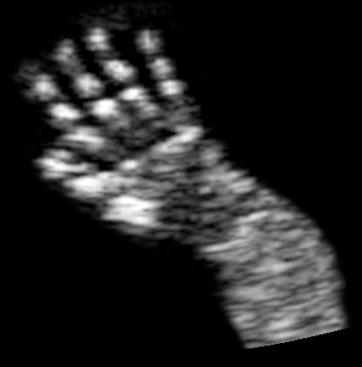
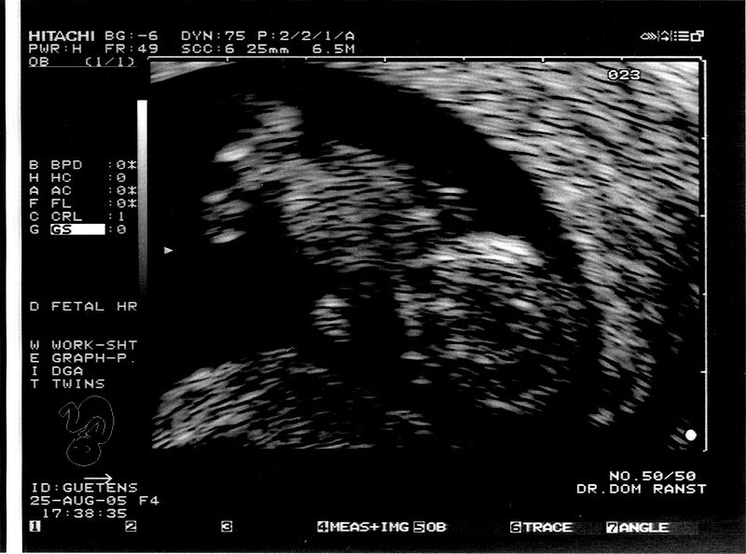
ultrazvukové snímky
ruka
lidský plod

